Slide 1
Tawaran paradigma ar-raniry: Sebuah gagasan awal
Kamaruzzaman Bustamam-Ahmad

Slide 2
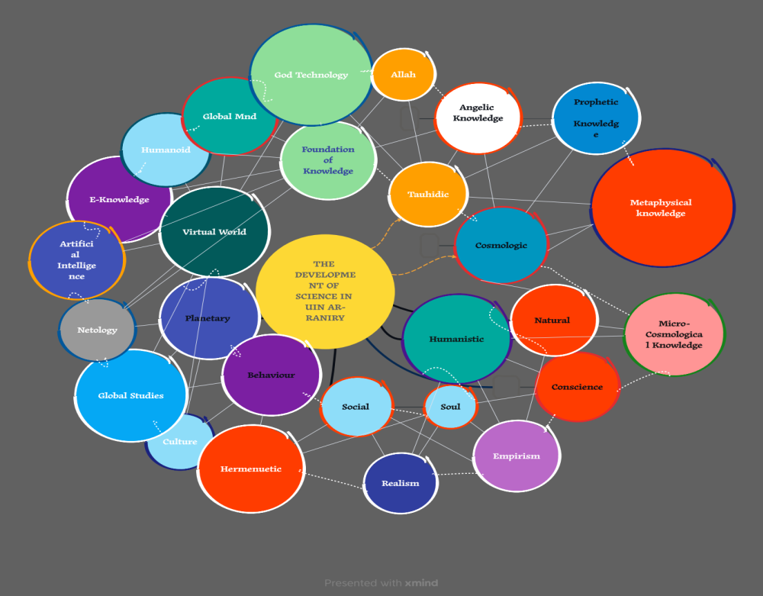

Slide 3
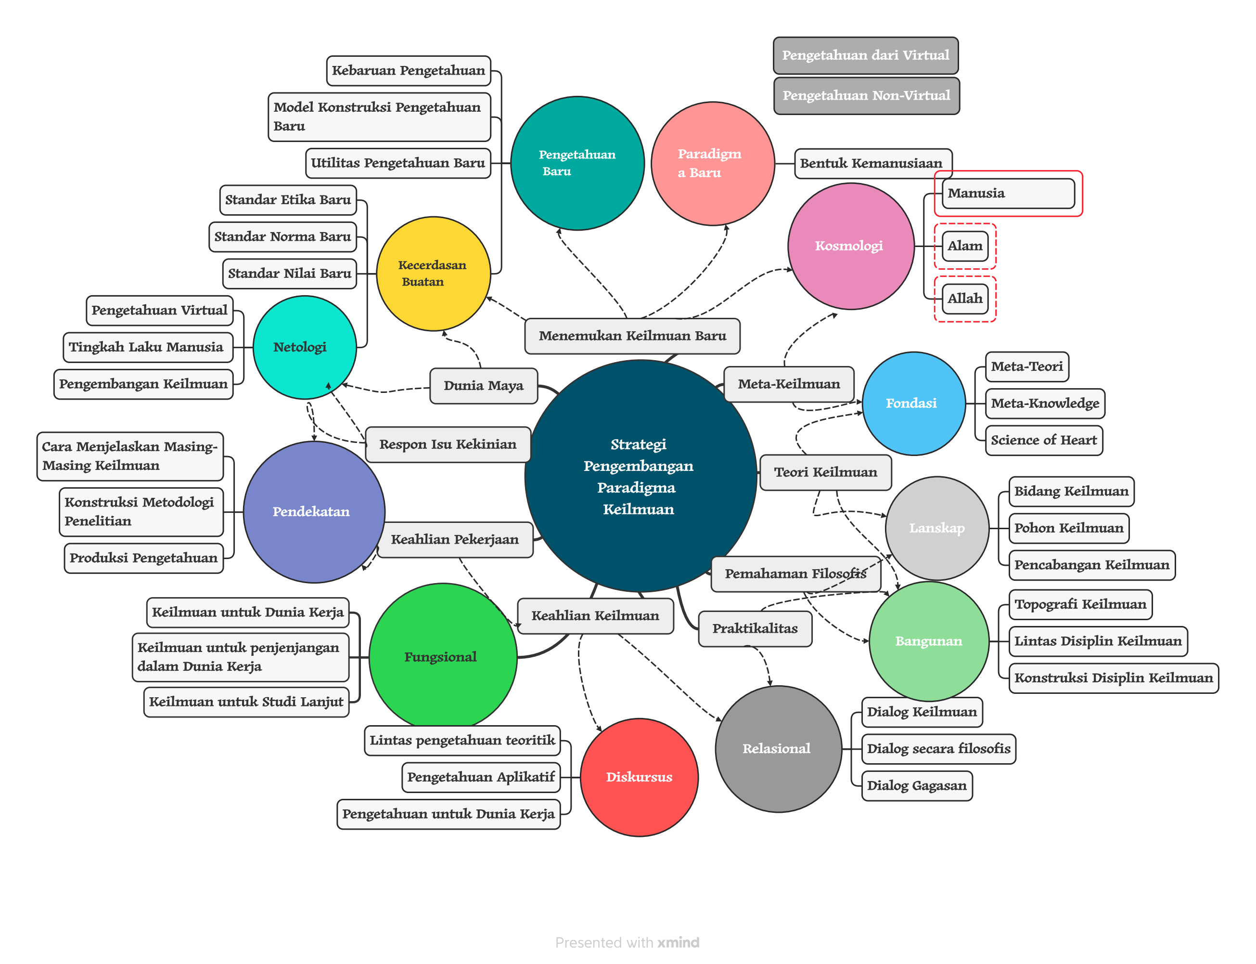

Slide 4
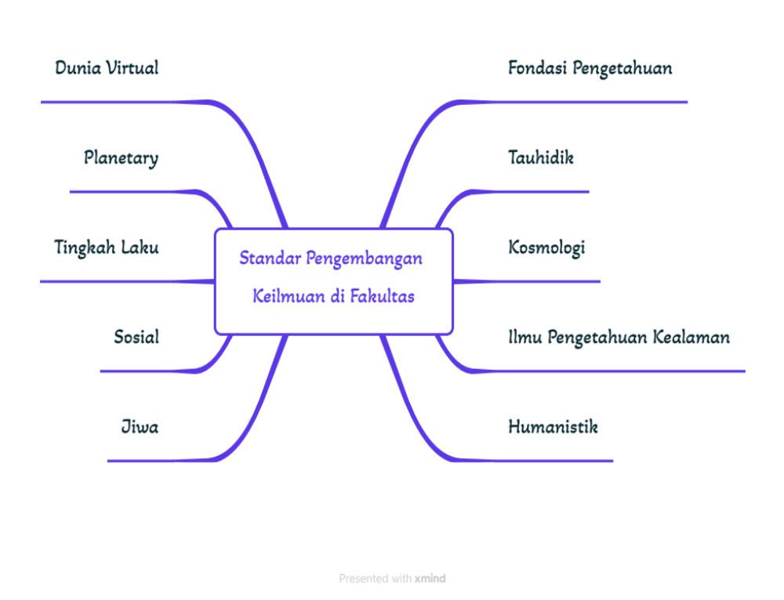

Slide 5
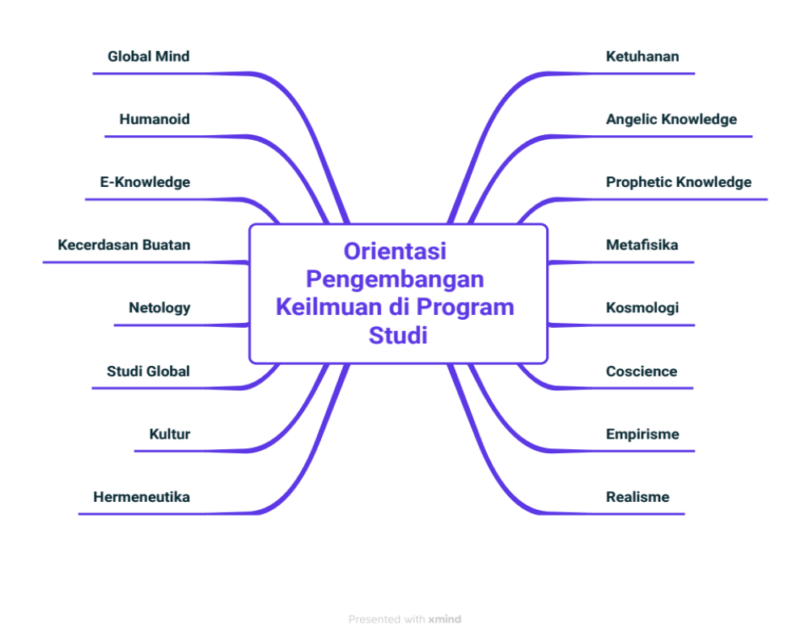

Slide 6
